Slide 1










Tu respectes les règles de la classe et de l’école.
Tu n’as pas eu le bon comportement!!!
reprends-toi!
Attention, tu as eu quelques fausses notes.

Slide 2

MODE D’EMPLOI:
Il y a un code couleur affiché dans la classe:
VERT/ORANGE/ROUGE
Ce système vous permet de suivre votre enfant quotidiennement.
Tout le monde est en vert en arrivant chaque matin.
S’ils ne respectent pas les règles de vie (de la classe ou de l’école en général), ils ont un avertissement. Au bout de plusieurs avertissements, on déplace l’étiquette dans le orange puis dans le rouge. Si l’enfant fait de grosses bêtises, il peut directement aller dans le rouge.
A la fin de la journée, chaque élève colorie son petit ruban de la bonne couleur. Vous pouvez ainsi vérifier tous les soirs, au moment des devoirs.
Chaque « bilan » est signé en fin de semaine par les parents, au même titre que le cahier du jour.
Quand un élève a tous les rubans verts, il a trois bons points. Par contre, si l’élève est tout le temps dans l’orange ou le rouge, la maîtresse rencontre les parents.
lundi | mardi | jeudi | vendredi
Semaine du ……. au ……..
Signature(s):

Slide 3

lundi | mardi | jeudi | vendredi
Semaine du ……. au ……..
Signature(s):
lundi | mardi | jeudi | vendredi
Semaine du ……. au ……..
Signature(s):
lundi | mardi | jeudi | vendredi
Semaine du ……. au ……..
Signature(s):
lundi | mardi | jeudi | vendredi
Semaine du ……. au ……..
Signature(s):

Slide 4
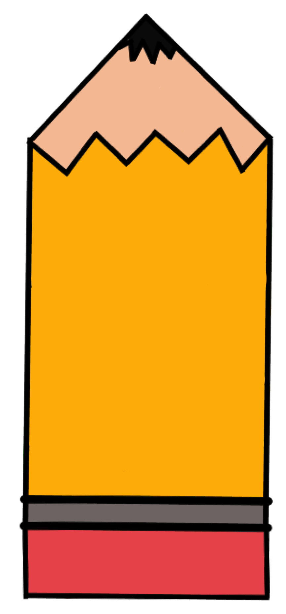
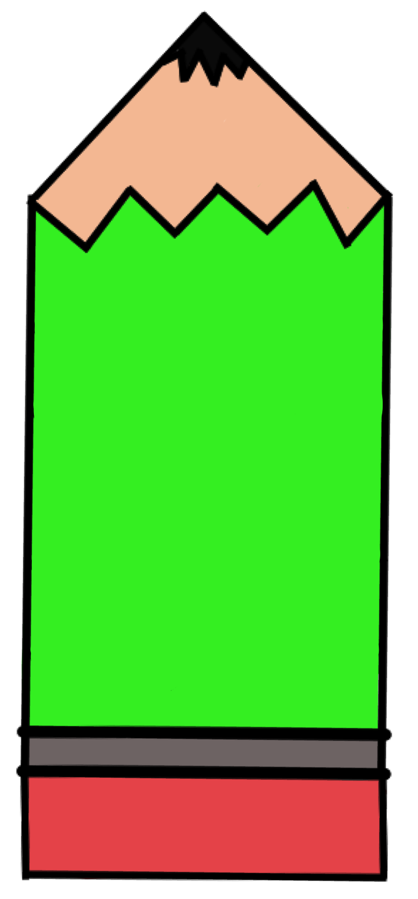

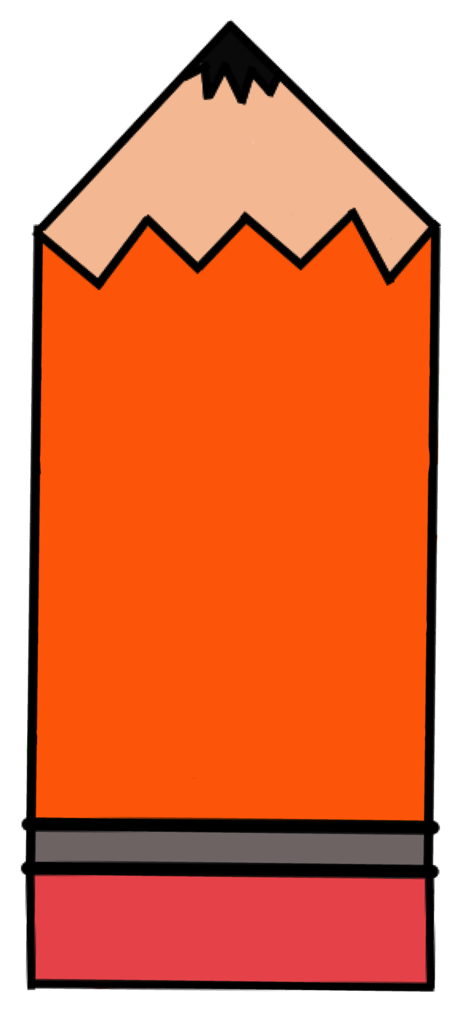

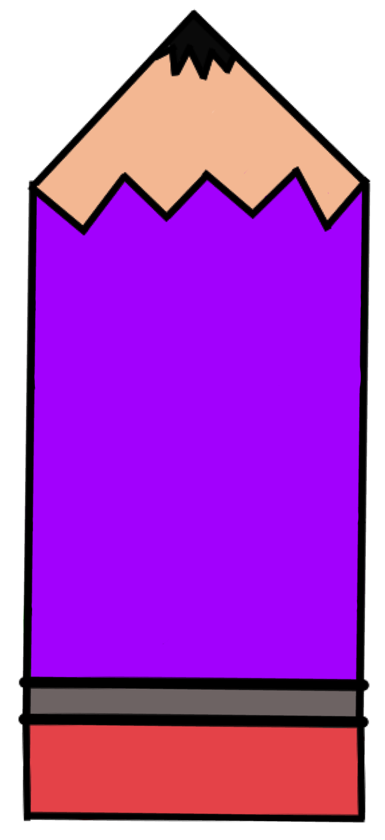
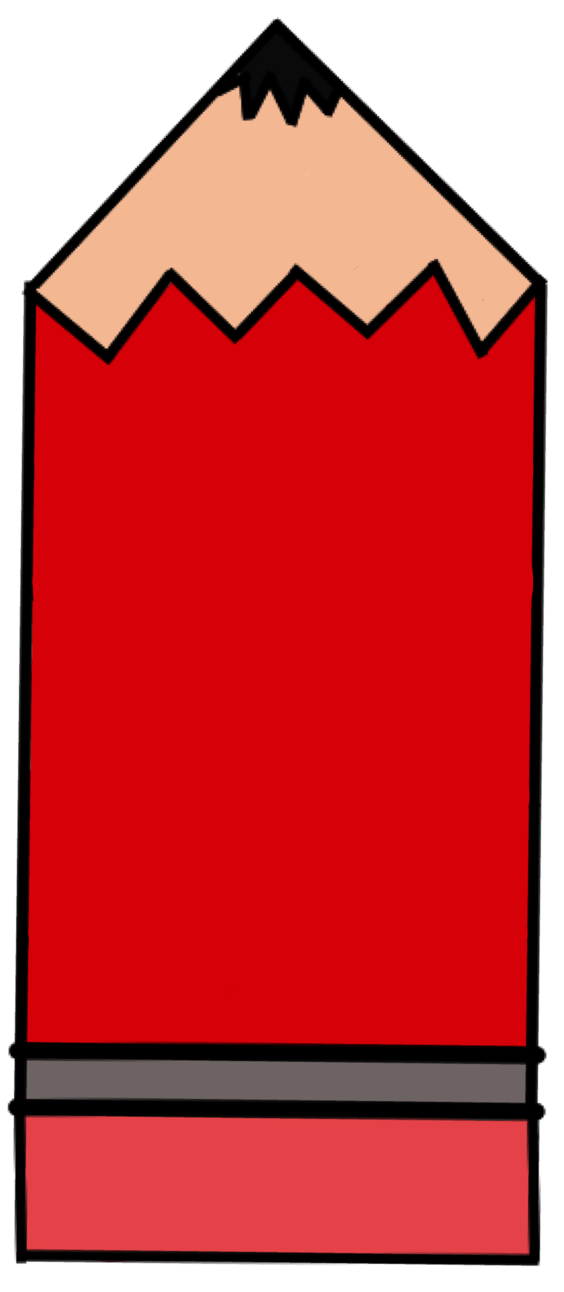
Joline
Jules
Paul
Nino
Jérémy
Marwane
Claudia
Hugo
Lilye
Lucas
Hanaé
Thibault
Maël
Shanna
Elyna
Baptiste
Péline
Mila
Edouard
Lorenzo
Étiquettes pour les CP

